Slide 1
I. СУЧАСНА ФЕДЕРАЦІЯ EOSC
Що таке EOSC-вузол
Автономний учасник Федерації зі своїм управлінням, ресурсами та відповідальністю
EOSC-вузол
Власні ресурси
Шлюз для спільноти
має власну організацію та відповідальну команду
Дані, обчислення, сховища, програмні засоби, навчання.
Вузол може приєднувати сторонні ресурси і бути шлюзом до EOSC для ширшої наукової спільноти.
1
2
підтримує ресурси або сервіси для визначених користувачів
3
працює за політиками доступу і правилами сервісного управління
Автономія
Федерація
4
реалізує потрібні федеративні можливості або використовує делеговані
Вузол зберігає власне управління, бюджетну й операційну відповідальність.
Спільні можливості роблять ресурс видимим і придатним до міжвузлового використання.
5
взаємодіє з EOSC EU Node та іншими вузлами через узгоджені інтерфейси
Вузол ≠ сервер • вузол ≠ репозитарій • вузол ≠ вебпортал
Джерела: EOSC Federation Handbook v2.0; EOSC SRIA 2.0 — Operationalisation of the Federation

Slide 2
EOSC-вузол: базові та загальні можливості
Архітектура можливостей вузла згідно з EOSC Federation Handbook v2.0
Базові можливості вузла — Table 4.1
Загальні можливості вузла — Table 4.2
1
Каталог і реєстр ресурсів
Управління та передавання даних
1
2
AAI — автентифікація та авторизація
переміщення даних між сховищами та сервісами
3
Служба підтримки
Моніторинг сервісів
2
Інтерактивні блокноти
4
код, аналіз даних, візуалізація та документація
5
Облік використання сервісів і наукових продуктів
6
Управління замовленнями
Обчислення та сховища
3
7
Система керування конфігураціями
CPU/GPU, middleware, віртуальні машини, контейнери
8
Робочий простір користувача
4
Спільне використання файлів
9
Керування розгортанням застосунків
безпечна робота дослідницьких команд
10
Надання ресурсів
Базові можливості роблять вузол керованим; загальні можливості дають досліднику універсальне робоче середовище.
https://fair-center.bitp.kyiv.ua
Джерело: EOSC Federation Handbook v2.0, Tables 4.1–4.2

Slide 3
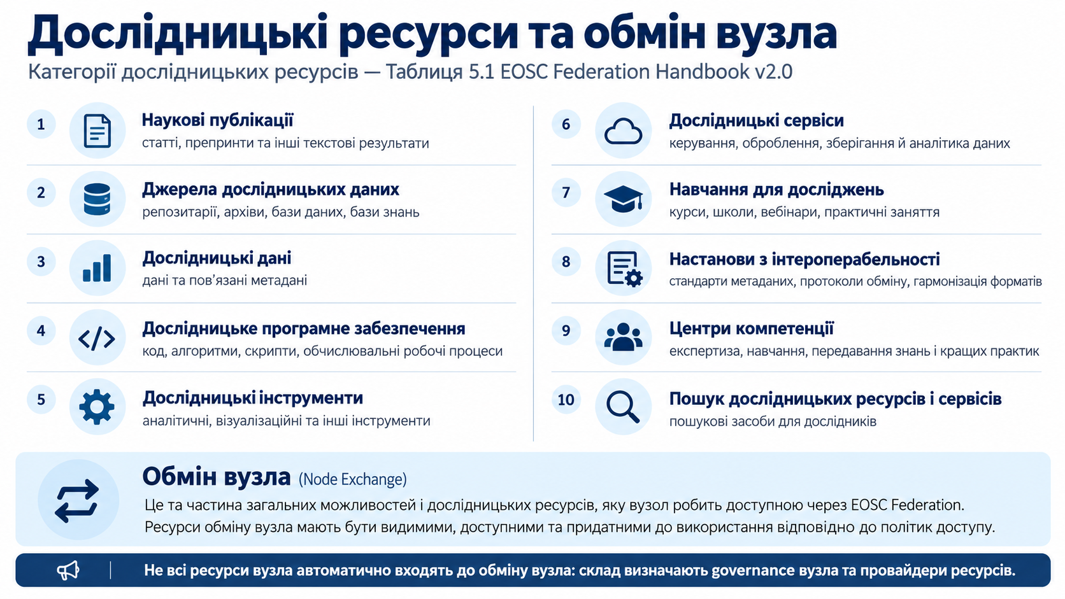

Slide 4
Федеративні можливості: спільний набір для взаємодії вузлів
AAI важлива, але працює лише разом із каталогами, підтримкою, моніторингом та сервісним управлінням
AAI
CAT
HLP
MON
SM
Ідентичність і доступ
Каталоги
Підтримка
Моніторинг
Сервісне управління
розпізнавання користувача, ролі, групи й політики доступу
видимість сервісів, ресурсів і дослідницьких продуктів
узгоджений маршрут допомоги між організаціями
доступність, інциденти та операційна прозорість
відповідальність, зміни, якість і безпека сервісів
Федерація виникає не через одну AAI, а через спільну роботу федеративних можливостей у реальному науковому сценарії.
https://fair-center.bitp.kyiv.ua
Джерело: EOSC Federation Handbook v2.0; EOSC Federation Build-up Group

Slide 5
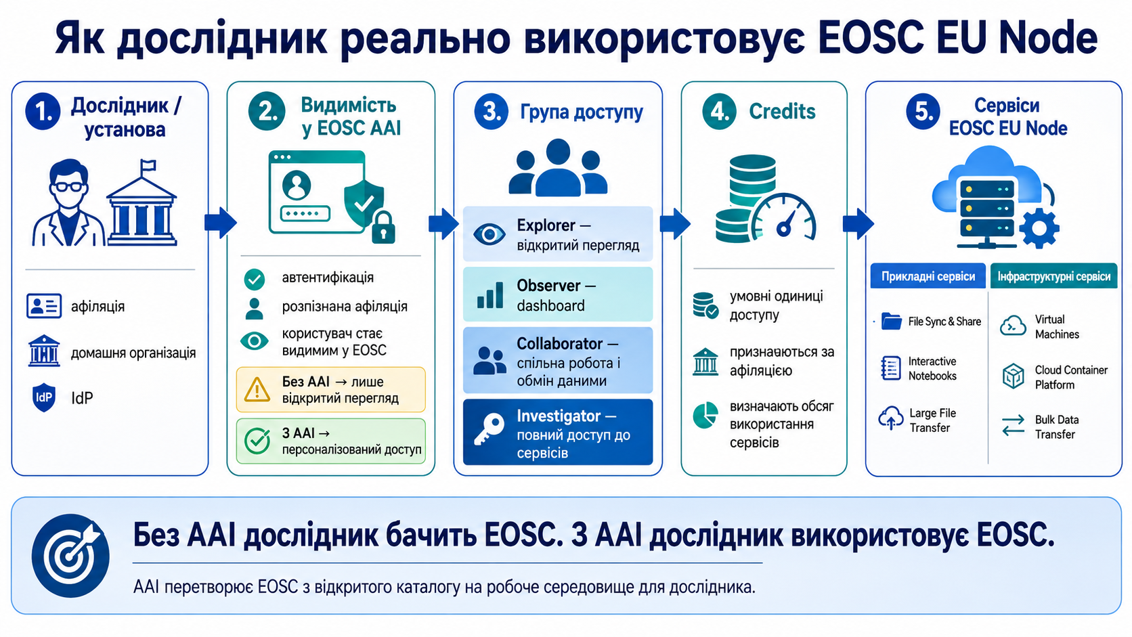

Slide 6
EOSC Federation: вузли двох хвиль
Перша хвиля candidate nodes (2024–2025) та друга хвиля candidate nodes (2026)
Перша хвиля
Друга хвиля
Italy
SURF
Czechia
GÉANT
Slovakia
Germany
Croatia
Türkiye
EOSC EU Node
European Commission
Poland
Digital Twin of the Ocean
Latvia
Switzerland
Finland
PaNOSC
North Macedonia
ENVRI
Data Terra
EUDAT
Sweden
EBRAINS RI
Life Sciences Connect
BBMRI-ERIC
Slovenia
METROFOOD-RI
CERN
EGI
Scholarly Commons
Вузли різних типів входять до однієї Федерації; спільним є не внутрішня структура, а правила та здатність взаємодіяти.
https://fair-center.bitp.kyiv.ua
Джерело: EOSC Association, Building the EOSC Federation, 2026

